Slide 2
Romerbrevet

Slide 3
Romerbrevet
Forfatter:
Paulus
Modtagere:
Menigheden eller rettere menighederne i Rom

Slide 4
Baggrund:
I år 49 bliver alle jøder forvist fra Rom og først omkring år 55 kan de vende tilbage.

Slide 5
Indhold
Romerbrevet handler om Gud

Slide 6
v1 Fra Paulus, Kristi Jesu tjener, kaldet til apostel, udset til at forkynde det evangelium, v2 som Gud forud har lovet ved sine profeter i De hellige Skrifter, v3 evangeliet om hans søn, Jesus Kristus, vor Herre, som menneske kommet af Davids slægt, v4 i kraft af helligheds ånd stadfæstet som Guds søn med magt og vælde, da han opstod fra de døde. v5 Af ham har vi fået nåde og apostelkald til at føre mennesker i alle folkeslag til troslydighed, hans navn til ære. v6 Blandt dem er også I, som er kaldet til at tilhøre Jesus Kristus.
v7 Til alle Guds elskede i Rom, som er kaldet til at være hellige.
Nåde være med jer og fred fra Gud, vor Fader, og Herren Jesus Kristus!
v8 Først og fremmest takker jeg min Gud ved Jesus Kristus for jer alle, fordi der i hele verden forkyndes om jeres tro. v9 Gud, som jeg i min ånd tjener med evangeliet om hans søn, er mit vidne på, at jeg uophørligt nævner jer i mine bønner

Slide 7
v10 og altid beder om, at det med Guds vilje dog endelig må lykkes mig at komme til jer. v11 For jeg længes efter at se jer, for at jeg kan give jer af Åndens gaver, så at I kan blive styrket, v12 eller rettere: så at vi sammen kan opmuntres ved vor fælles tro, jeres og min. v13 Og det skal I vide, brødre, at jeg tit har sat mig for at komme, men hidtil er jeg blevet forhindret. Jeg ville nemlig gerne høste nogen frugt også hos jer ligesom blandt de andre folkeslag. v14 Både grækere og barbarer, både vise og uforstandige er jeg forpligtet over for. v15 Derfor min iver efter også at forkynde evangeliet for jer i Rom.
v16 For jeg skammer mig ikke ved evangeliet; det er Guds kraft til frelse for enhver, som tror, både for jøde, først, og for græker. v17 For i det åbenbares Guds retfærdighed af tro til tro – som der står skrevet: »Den retfærdige skal leve af tro.«

Slide 8
Retfærdighed ved tro
[...] jeg skammer mig ikke ved evangeliet; det er Guds kraft til frelse for enhver, som tror, både for jøde, først, og for græker. For i det åbenbares Guds retfærdighed af tro til tro – som der står skrevet: »Den retfærdige skal leve af tro.«
Rom 1,16-17

Slide 9
Du er Guds barn ved troen
Du er min elskede søn, i dig har jeg fundet velbehag!
Luk 3,22

Slide 10
Elsket og Kaldet
Nåde være med jer og fred fra Gud, vores Far, og Jesus Kristus, vores Herre. I skal vide, at Gud elsker jer, og at I er kaldet til at leve for ham.
(Rom 1,7 Biblen på hverdagsdansk)

Slide 11
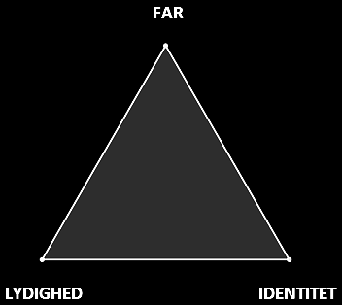
Pagten

Slide 12
Pagten

Slide 13
Pagten

Slide 14
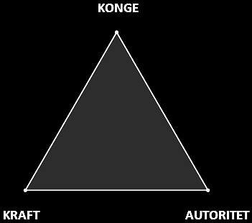
Guds rige

Slide 15
Guds rige

Slide 16
Guds rige

Slide 17
Pagten og Guds rige

